Slide 1

종합설계기획
Burniture
증강현실을 이용한 가구배치 시스템
Furniture Layout System using Augmented Reality
2010152003 김민수
2011151033 정지훈
2012151030 오장원

Slide 2
목차
◎ 개발 배경
◎ 개발 목적
◎ 관련 제품 및 차별성
◎ 시스템 구성도
◎ 개발환경
◎ 구체적 기능 및 시나리오
◎ 역할 분담 및 일정
◎ 참고 문헌 및 사이트

Slide 3
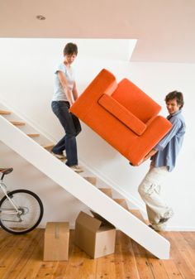
개발 배경
가구를 구매하거나 배치할 때 가구의
무게와 크기로 인해 배치가 힘듦
가구처럼 큰 물체는 크기를 측정 하는
것이 어려움
실제 가구가 놓일 방의 크기를 측정 하는
것이 어려움

Slide 4
개발배경
설문조사
가구를 구입하거나 재배치를 해보신 경험이 있습니까?
가구를 구입하거나 재배치 때 크기를 정확히 알지 못하여 불편함을 느끼신 적이 있습니까?

Slide 5
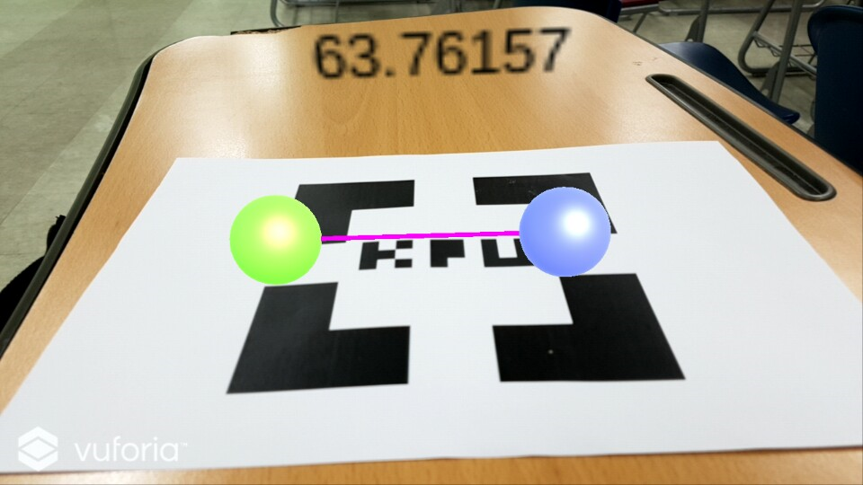
개발 목적
직접 자로 측정 하지 않고도 AR을
사용하여 물체의 길이 측정
생성 물체와 벽의 충돌
체크가 가능
서버를 사용하여 내 가구와
다른 사람의 가구 크기 공유 가능

Slide 6
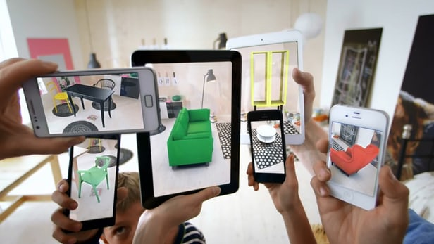
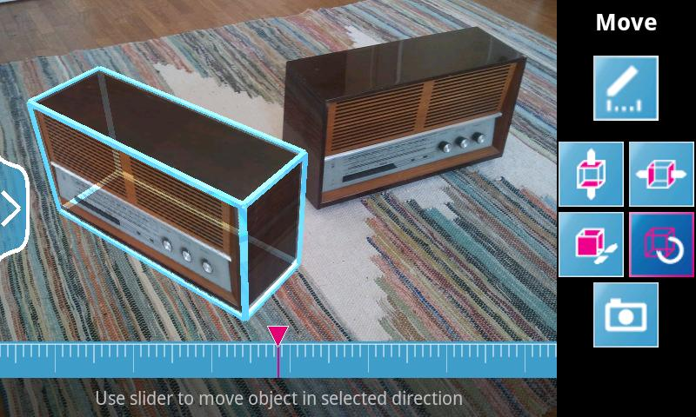
관련 제품 및 차별성
관련 제품
Ikea의‘catalog’
원하는 위치에 가구를 가져다 놓는 형식.
가구의 디자인을 볼 수 있다.
특정 가구만 배치가 가능(DataBase에 존재하는 가구)
가구의 정확한 크기를 알 수 없음
Sensopia의‘HappyMeasure’
육면체를 활용하여 물체의 크기를 재는 어플리케이션
크기를 측정하지만 실시간으로 출력해주지 않음

Slide 7
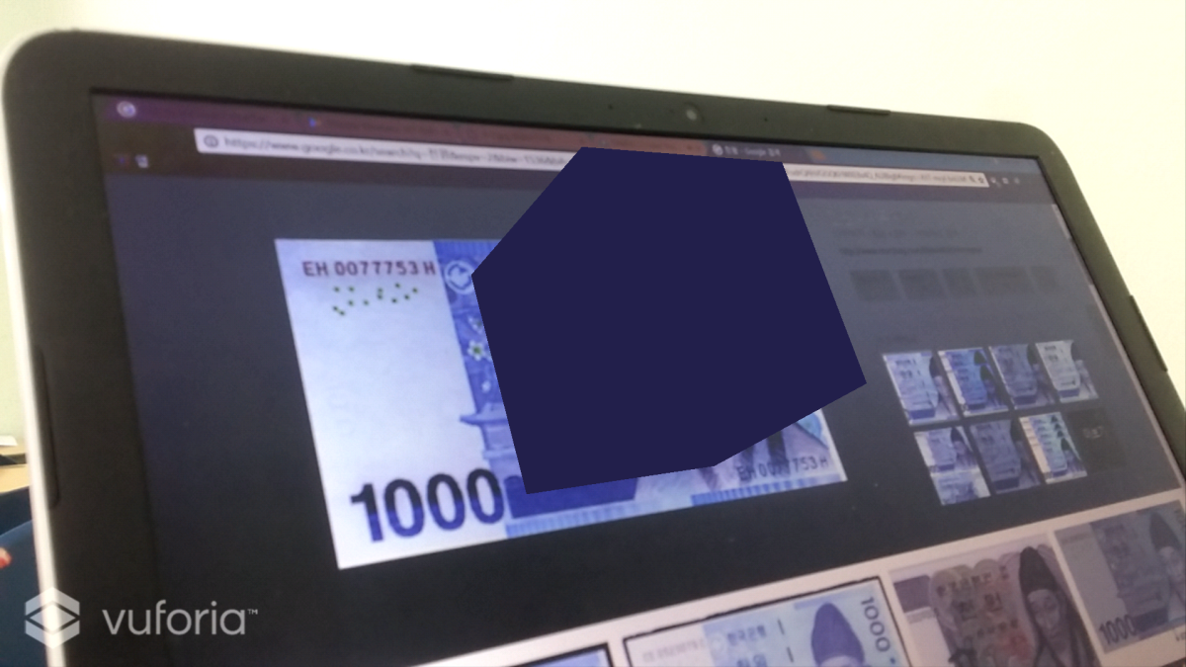
관련 제품 및 차별성
관련 제품과의 차별성
현재 Burniture의 Prototype
간편한 UI를 제공함
천원 지폐를 마커로 사용하여
쉽게 크기를 측정 가능
실시간으로 물체의 크기
측정가능
벽 체크가 됨

Slide 8
관련 제품 및 차별성
관련 제품과의 차별성
 | Sensopia의 ‘HappyMeasure’ | Ikea의 ‘Catalog’ | Burniture
가구 크기측정 및 저장 가능 | O | X | O
배치가능 | O | O | O
마커 | 출력 해야함 | 없어도 이용가능 | 천원지폐 이용가능
벽 인식 | X | X | O
가구의 크기 출력 | X | X | O

Slide 9

시스템 구성도
Smart device
App(User)
Server
Object
Object
Firebase
가구의
크기 조절과 위치 이동
서버와 가구 객체 공유
가구의 크기 공유
가구 데이터 저장
Vuforia Engine
Marker
Vuforia
Marker
Vuforia
Cloud
Server
마커이미지 인식
가구 측정 도구 생성
마커 이미지 전송
마커 이미지 저장

Slide 10
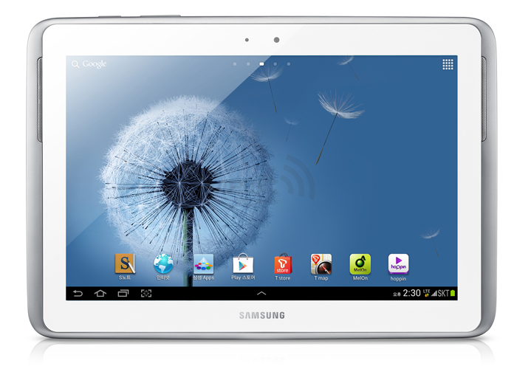
개발 환경
RAM | 1.5GB
ROM | 32GB
CPU | Exynos Quad-Core 1.2GHz
Samsung GalaxyNote10.1

Slide 11


개발 환경
운영체제 | Windows10
언어 | Java, C#, SQL
통합개발환경 | Unity
사용 엔진 | Vuforia

Slide 12

구체적 기능 및 시나리오
마커를 가구 근처에 배치한다

Slide 13
구체적 기능 및 시나리오
어플리케이션이 마커를 인식한다

Slide 14
구체적 기능 및 시나리오
육면체의 크기를 꼭지점으로 조절 할 수 있다

Slide 15
구체적 기능 및 시나리오
마커 위의 육면체의 꼭지점을 가구의 꼭지점에 맞춘다.

Slide 16
구체적 기능 및 시나리오
육면체의 꼭지점을 방의 모서리에 놓는다.

Slide 17
구체적 기능 및 시나리오
육면체의 꼭지점을 방의 모서리에 놓는다.

Slide 18
구체적 기능 및 시나리오
생성한 가구(객체)의 좌표와 방 좌표를 통해 충돌체크

Slide 19


구체적 기능 및 시나리오
통신을 통하여 다른 객체 가져올 수 있음
SERVER

Slide 20
역할 분담 및 일정
 | 정지훈 | 김민수 | 오장원
자료수집 | 전체적 알고리즘 관련 제품의 알고리즘 | 서버 조사 설계 패턴 조사 | 유니티 사용법 관련 제품 조사
설계 | 벽 체크 알고리즘 | 서버와 데이터베이스 설계 | 육면체 생성 및 크기 조절 알고리즘
구현 | 벽 체크 알고리즘 구현 | 데이터베이스 구현 | 육면체 생성 및 크기 조절 알고리즘
기타 | 일정관리 버전관리 | 일정관리 | 문서관리
테스트 | 크기 측정 알고리즘 정확도 테스트 벽 체크 알고리즘 UI, 정확도 테스트 UI의 편리성 테스트 통합테스트 및 유지보수

Slide 21
역할 분담 및 일정
항 목 | 추진 사항 | 12월 | 1월 |  | 2월 |  | 3월 | 4월 |  | 5월 | 6월 |  | 7-9월
요구사항 정의 | - 요구사항 정의 및 분석 - 요구사항 명세
설계 | - 시스템 설계 - 알고리즘 설계
기능 구현 | - 벽 충돌 구현 - 가구 크기 측정 구현 - 서버 기능구현
테스트 및 버그수정 | - 유니티 환경 테스트 - 서버 통신 테스트
문서화 | - 제안서 발표, 최종발표 - 졸업작품 중간보고서 작성
프로토타입 데모 | - 프로토 타입 데모

Slide 22
참고 문헌 및 사이트
◎ https://developer.vuforia.com/
◎ https://unity3d.com/kr/
◎ http://www.dbpia.co.kr/

Slide 23
Q&A

Slide 24
감사합니다

